Slide 1
Εισαγωγή στις νέες τεχνολογίες επικοινωνίας
Μάθημα 7o

Slide 2
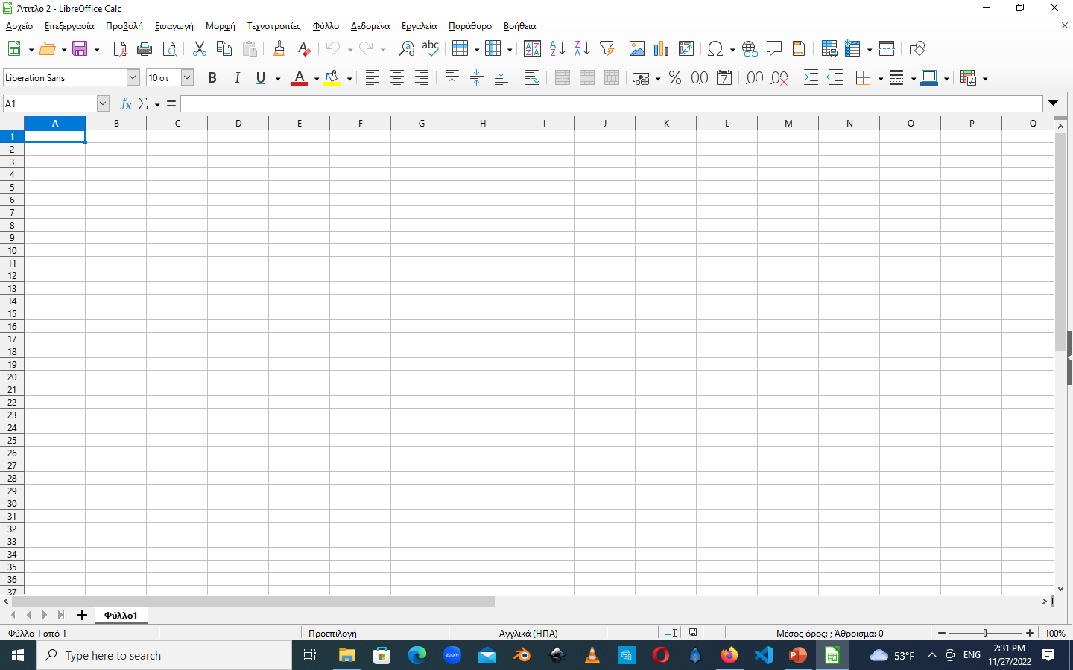
Φυλλομετρητής – Calc

Slide 3
calc
Διαφορές με το Writer
Το writer χρησιμοποιείται για τη μορφοποίηση κειμένου ενώ
Το calc χρησιμοποιείται για
  τη διαχείριση πολλών δεδομένων
  Τον υπολογισμό μαθηματικών πράξεων

Slide 4
calc
Λειτουργία με κελιά
Πρώτα αναφέρεται το γράμμα και μετά ο αριθμός (πχ Α1)
Στα κελιά μπαίνουν κείμενο και αριθμοί
Βρείτε τα ακόλουθα κελιά
  C4
  E10
  L15

Slide 5
calc
Κοινές λειτουργίες με Writer:
  Μορφοποίηση γραμματοσειράς
  Στοίχιση κειμένου
  Εισαγωγή απεικονίσεων (εικόνες, εικόνες clip art, κλπ)
  Εισαγωγή πλαίσιο κειμένου, κεφαλίδων & υποσέλιδων, Συμβόλων

Slide 6
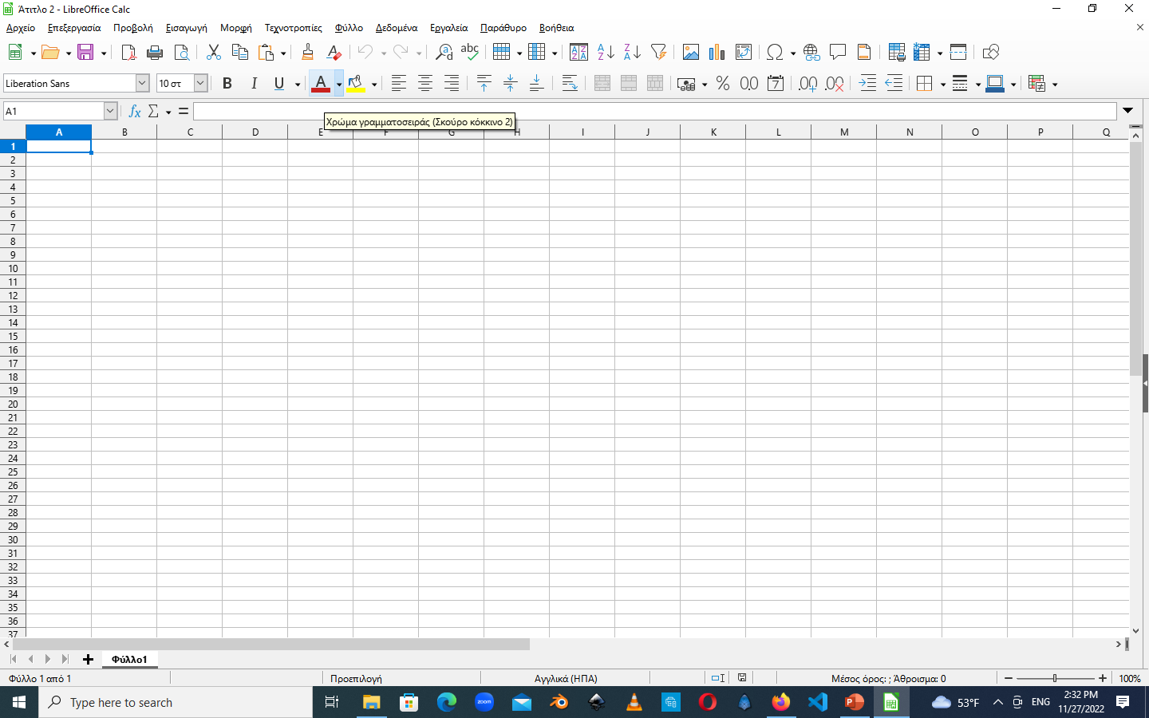
calc
Μορφοποίηση γραμματοσειράς

Slide 7
calc
Στοίχιση κειμένου

Slide 8
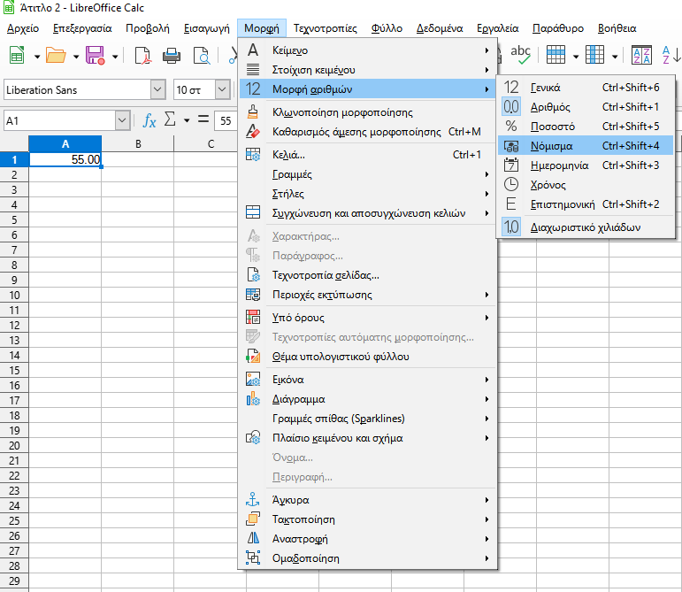
calc
Τύπος δεδομένων κελιών

Slide 9
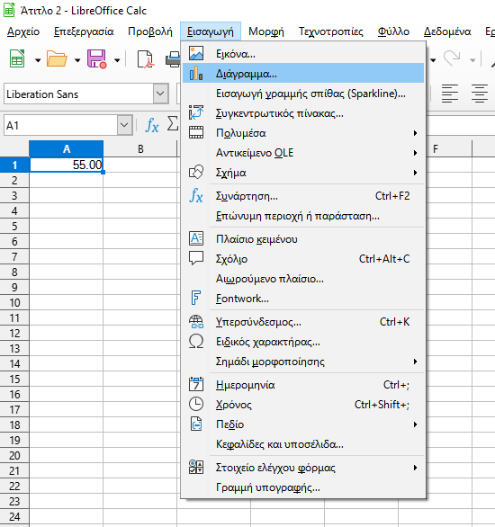
calc
Εισαγωγή απεικονίσεων

Slide 10
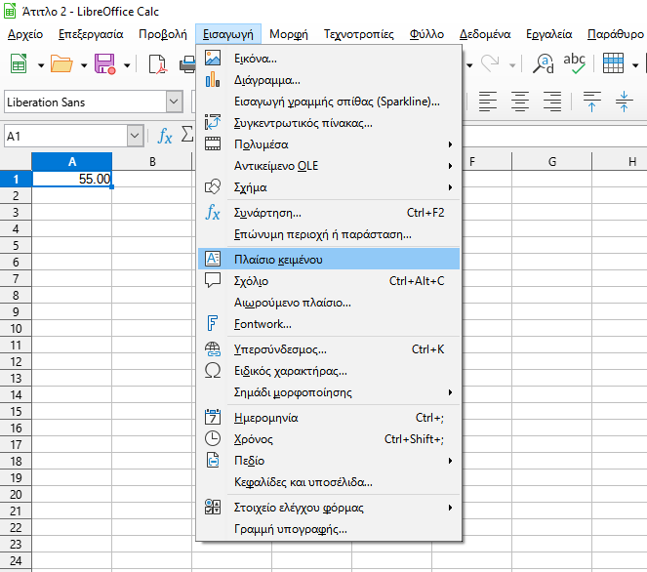
calc
Εισαγωγή Κείμενο

Slide 11
calc
Πλάτος στήλης
Αλλαγή με δύο τρόπους
  Χειροκίνητα
    Μεταφορά του ποντικιού ανάμεσα στις δύο στήλες και σέρνω για να αυξήσω το πλάτος
  Με ακρίβεια
  Επιλογή στήλης -> Δεξί κλικ -> Πλάτος στήλης..

Slide 12
calc
Ύψος γραμμής
Αλλαγή με δύο τρόπους
  Χειροκίνητα
    Μεταφορά του ποντικιού ανάμεσα στις δύο γραμμές και σέρνω για να αυξήσω το πλάτος
  Με ακρίβεια
  Επιλογή γραμμής-> Δεξί κλικ -> Ύψος γραμμής…

Slide 13
calc
Μορφοποίηση κελιών
Δεξί κλικ στο κελί-> Μορφοποίηση κελιών

Slide 14
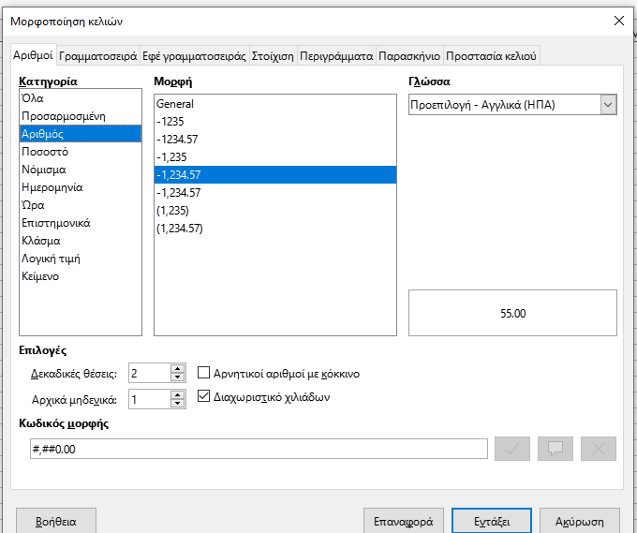
calc
Επιλογή κατηγορίας δεδομένων και καθορισμός μορφής

Slide 15
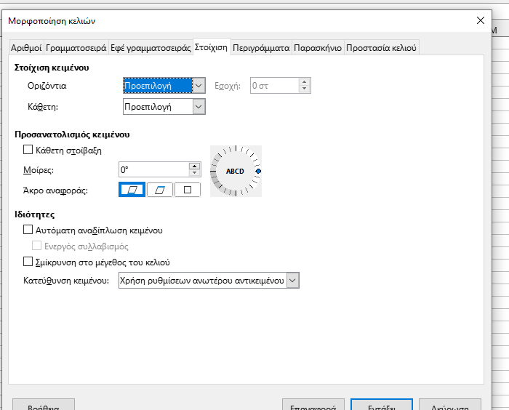
Calc
Στοίχιση, έλεγχος και κατεύθυνση δεδομένων,
Excel

Slide 16
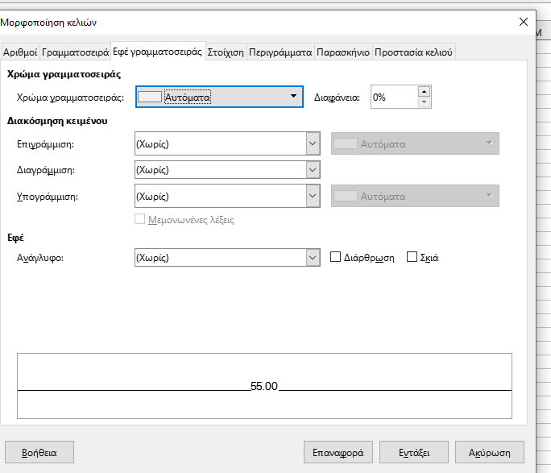
calc
Μορφοποίηση γραμματοσειράς

Slide 17
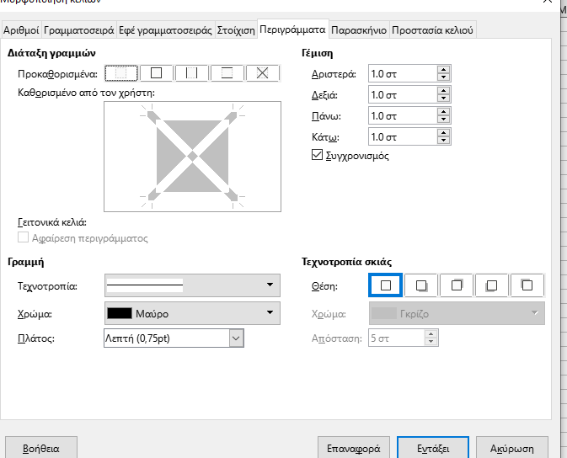
calc

Slide 18
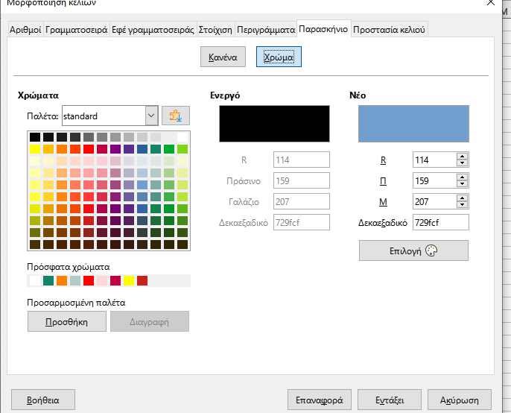
calc
Γέμισμα κελιών δεδομένων

